Slide 1
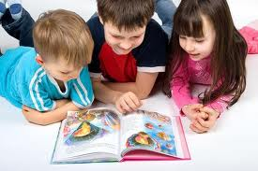
Как привлечь ребёнка к книге

Slide 2

«Книга растит человека»
Книга расширяет кругозор детей, учит их мыслить, развивает речь, память, воображение.

Slide 3
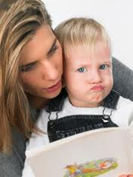
Почему дети не любят книги?
Слишком много получает ребёнок информации за день (просмотр телепередач, интернет, общение с родителями, сверстниками);
Плохо развито воображение;
Отсутствие усидчивости;
Книги не по интересу ребёнка;
Принудительное прослушивание книг;

Slide 4

Советы для родителей

Slide 5
Читайте ребёнку вслух и побольше;
Старайтесь выбирать книги на темы, интересные ребёнку;
Читайте медленно с интонацией;
Не заставляйте ребёнка слушать до конца, если он не хочет;
Покупайте только иллюстрированные книги;
Не допрашивайте ребёнка о том, что произошло с главными героями;
Попробуйте слушать аудиокниги;
Покупайте книги с любимыми мультипликационными героями;
Предлагайте ребёнку книги разных жанров.

Slide 6
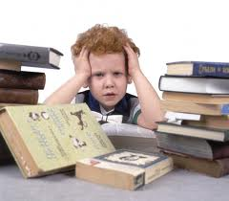
«Если у ребёнка слёзы и капризы,
Не берите, мамы, в помощь телевизор.
Малыш не разберётся, что там на экране,
И добрей и лучше от него не станет.
И не упустите в этой жизни миг –
Покажите детям очень много книг!»

